Slide 1
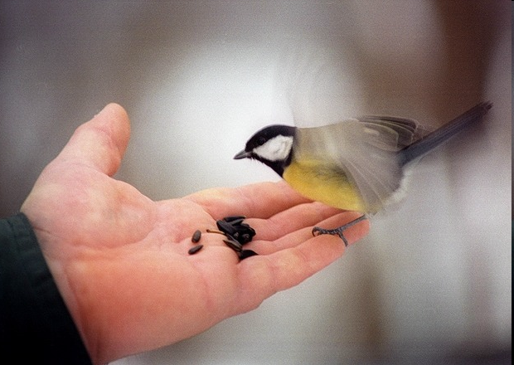
«Трудно птицам зимовать, надо птицам помогать!»
МАДОУ ДСКН №9 г. Сосновоборска
        Подготовила: Харитонова Ольга Александровна, воспитатель
        Сосновоборск, 2019г.

Slide 2

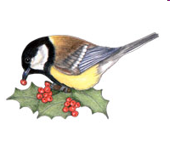
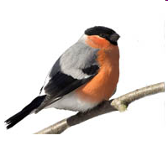
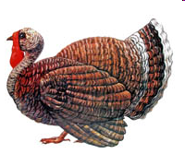
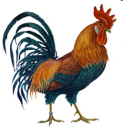

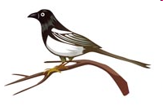
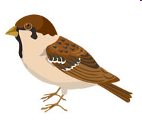
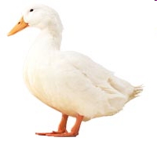
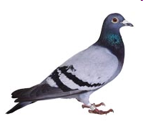
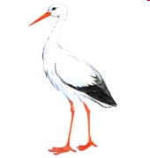
Помогите Маше найти зимующих птиц

Slide 3
Назовите особенности птиц,
как подают голос,
чем питаются.

Slide 4

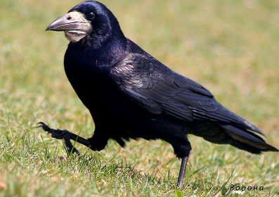
Серая ворона села на забор,
Серая ворона оглядела двор.
Каркнула сердито целых десять раз — Сочинила серая о дворе рассказ.

Slide 5
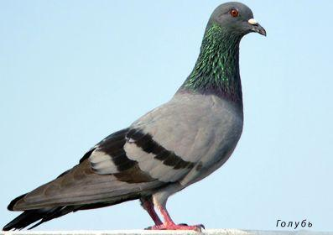
Птицей мира он зовется.
С крыш стрелой к земле несется,
Если видит гору крошек.
Сизый, белый и хороший.

Slide 6
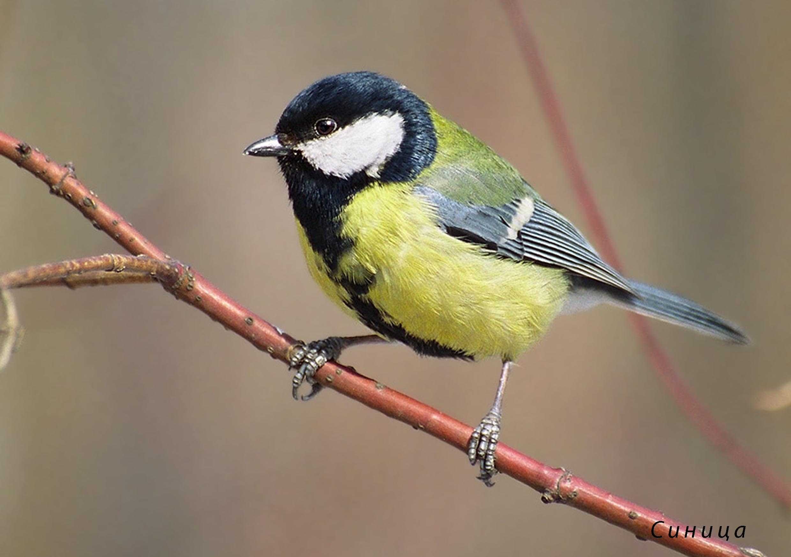
Синица В желтой футболке и черной жилетке Птица синица расселась на ветке. Тенькает звонко птица синица, Лютых морозов она не боится.

Slide 7
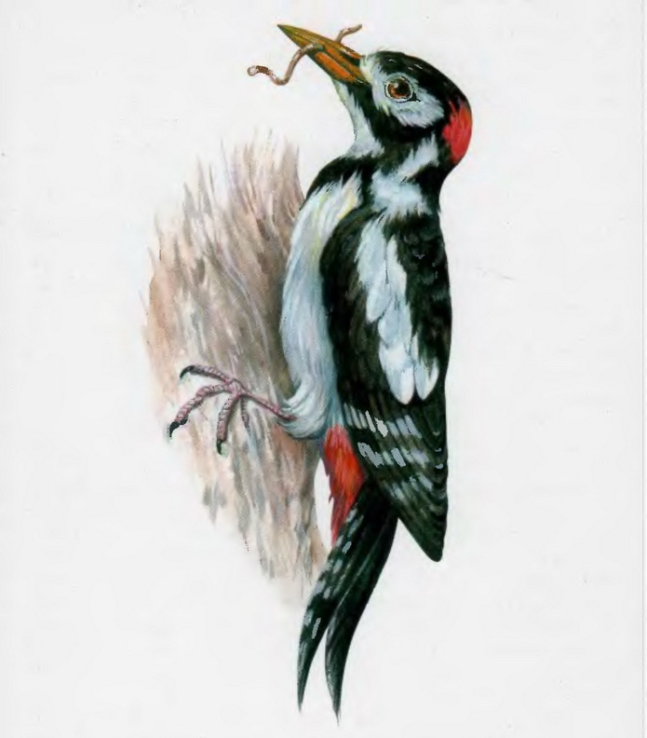
Работяга пестрый дятел
Птицам дупла конопатил.
День трудился. Нету сил!
Все долбил, долбил, долбил.

Slide 8
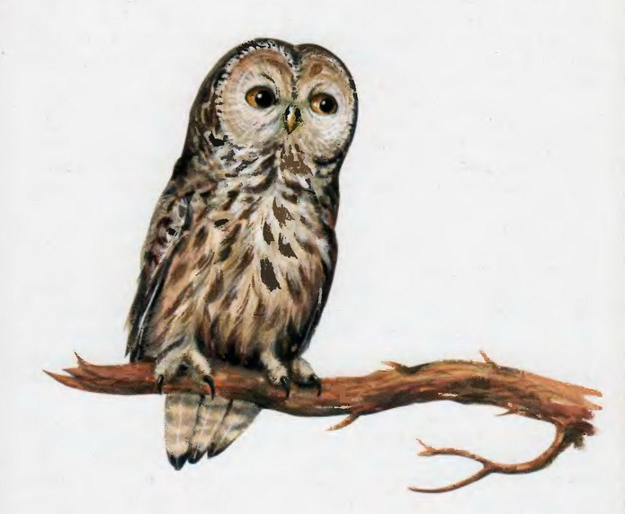
На суку сидит сова. Видит днем она едва. А лишь только ночь настанет— Как орел глазастой станет.

Slide 9
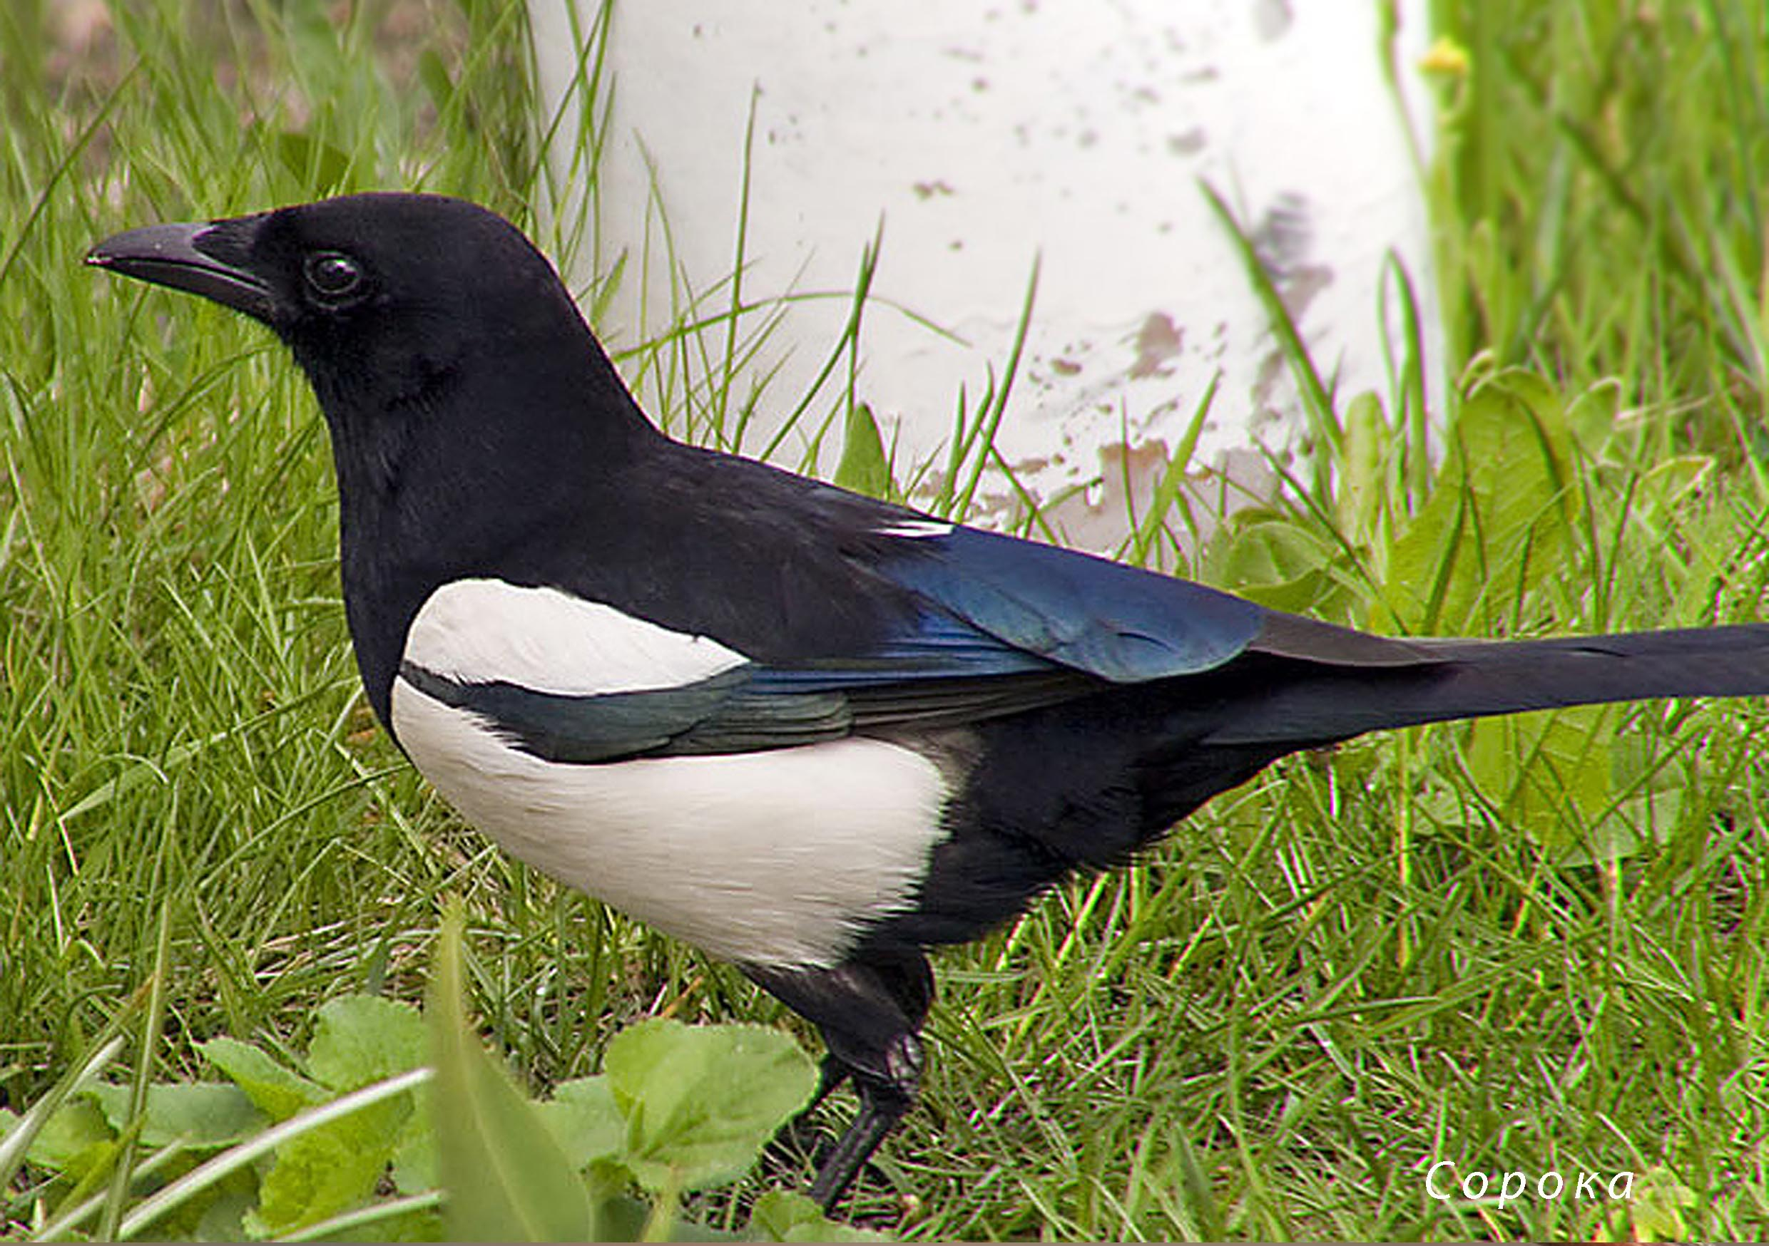
Белобокая болтушка
На еловой на макушке
Растрещалась, раскричалась, Разболталась, раскачалась.

Slide 10
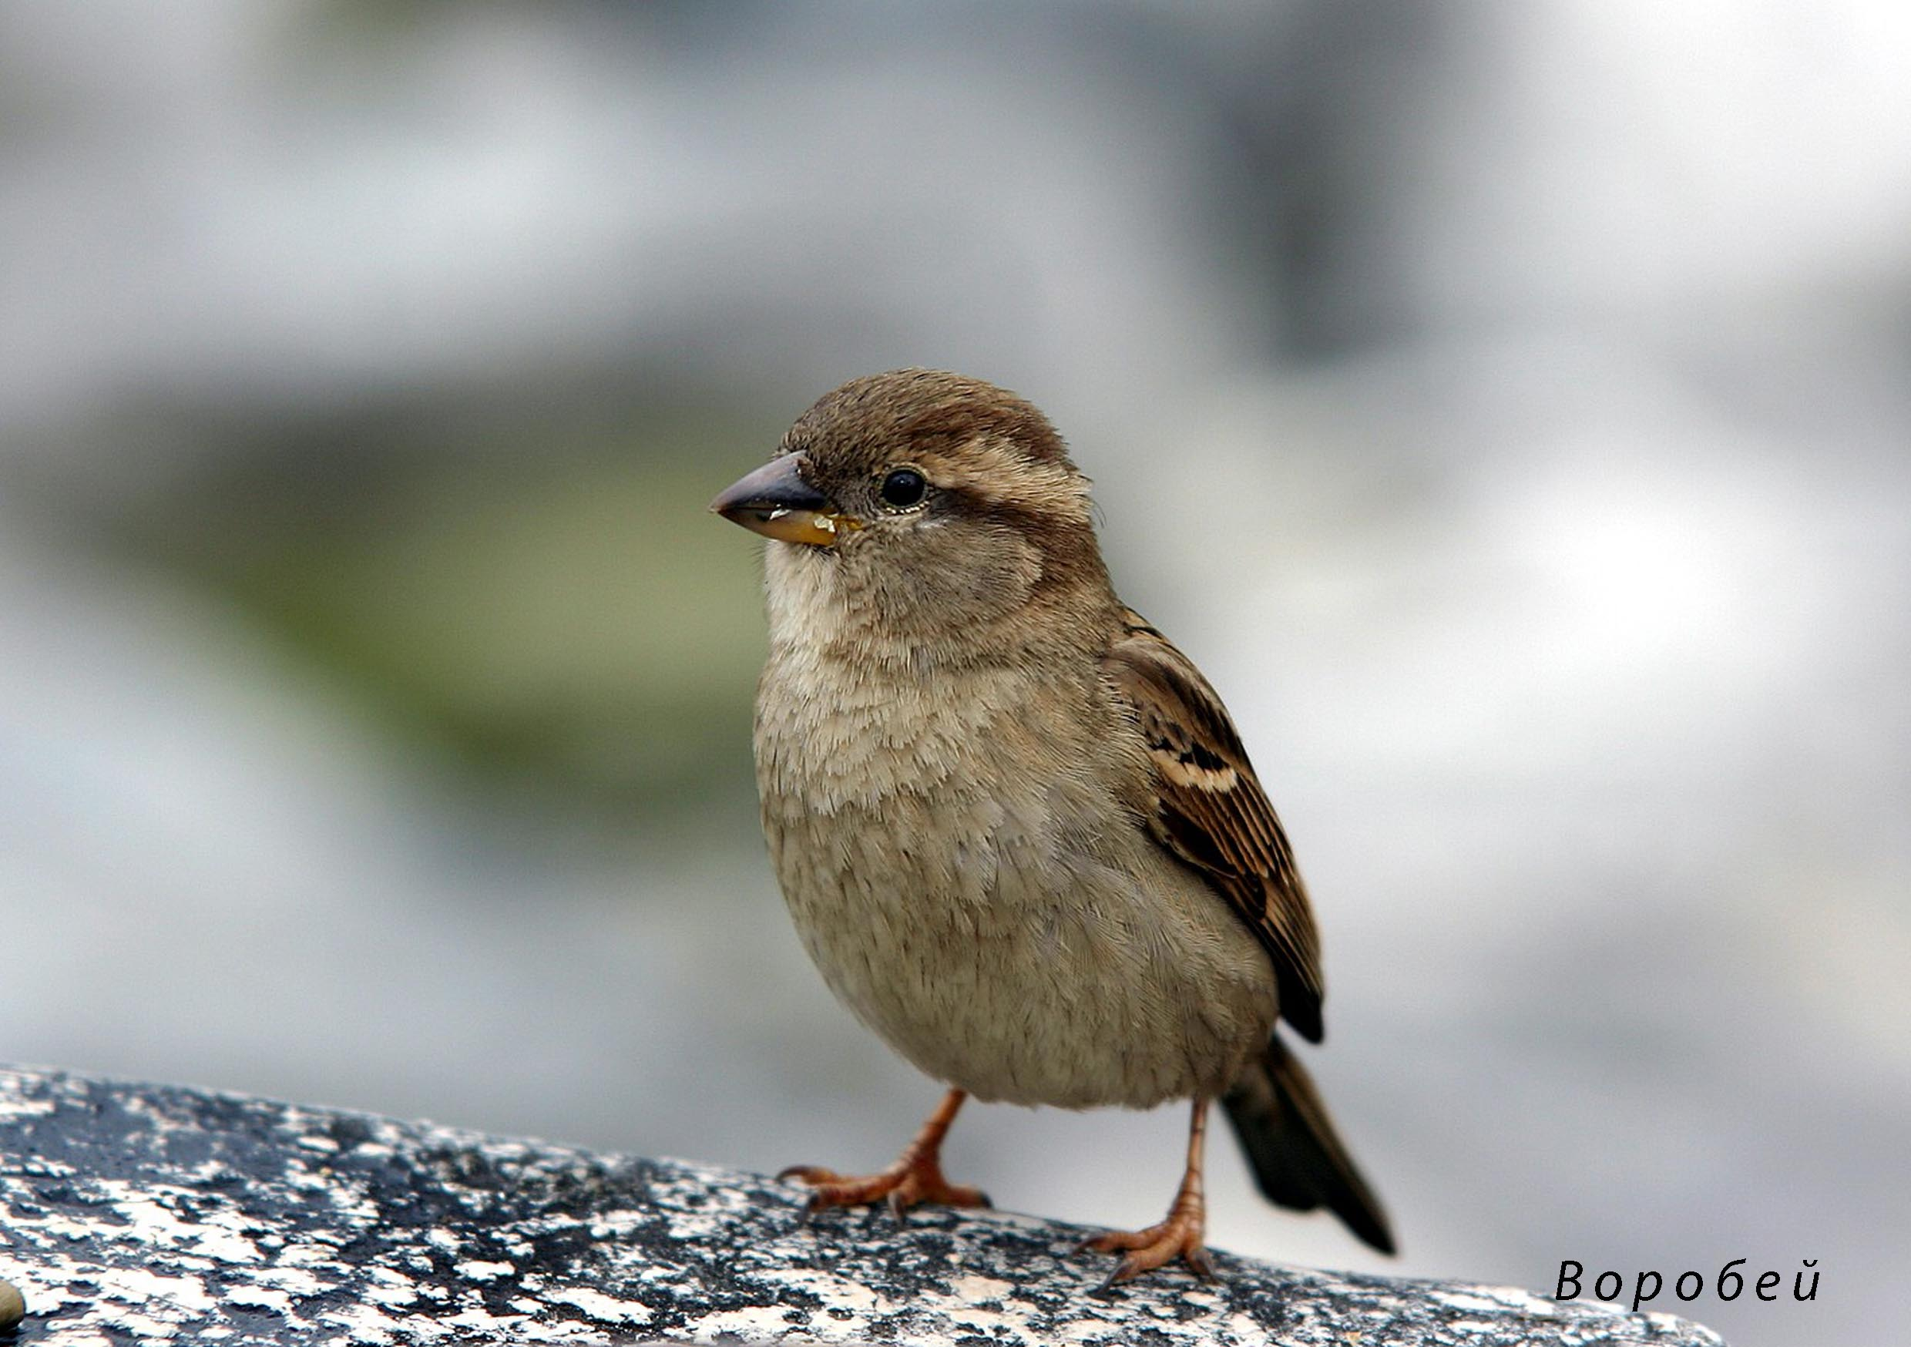
Шустро скачет воробьишка, Птичка — серая малышка. По двору шныряет,
Крошки собирает.

Slide 11
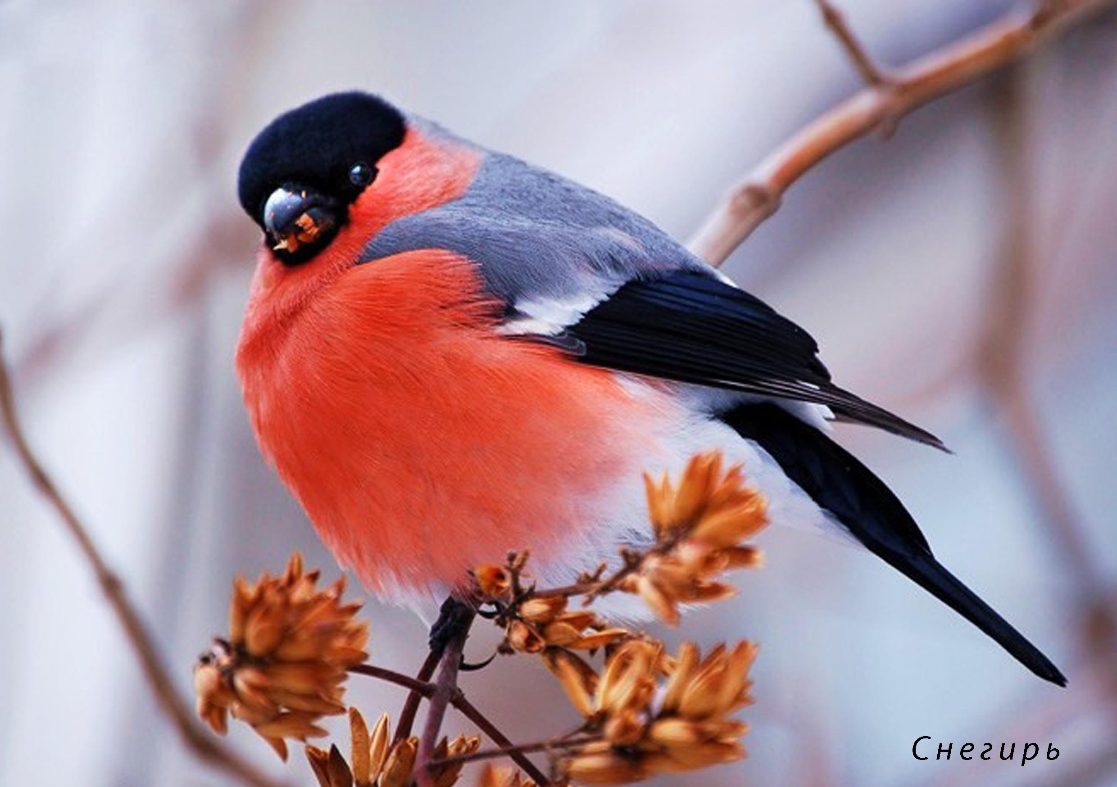
Снегири Вот на ветке, посмотри, В красных майках снегири. Распушили перышки, Нежатся на солнышке.

Slide 12

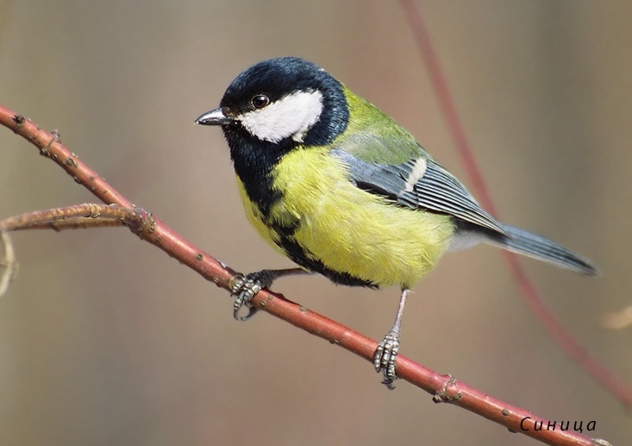


Назовите птиц одним словом

Slide 13
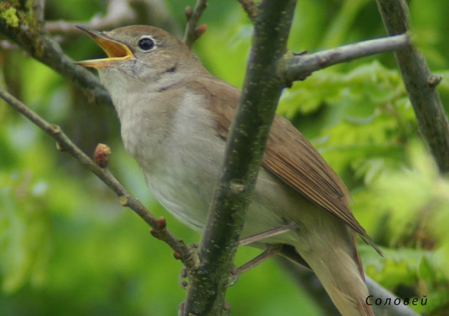
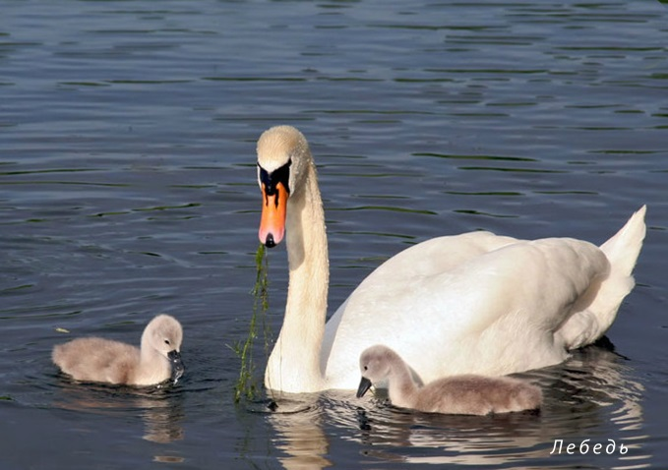
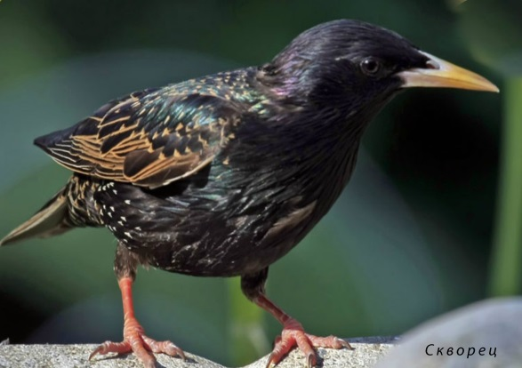
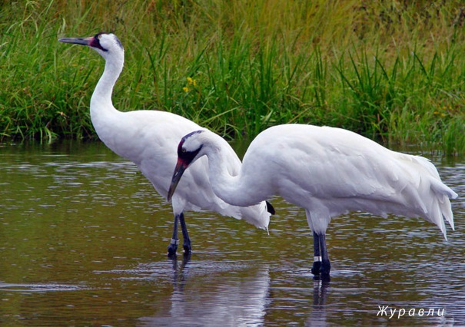
Назовите птиц одним словом

Slide 14





Кто улетел?

Slide 15



Кто улетел?

Slide 16


Кто улетел?

Slide 17
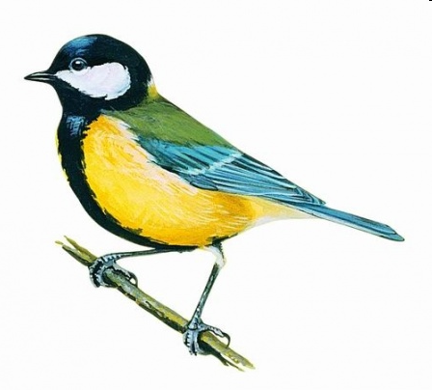

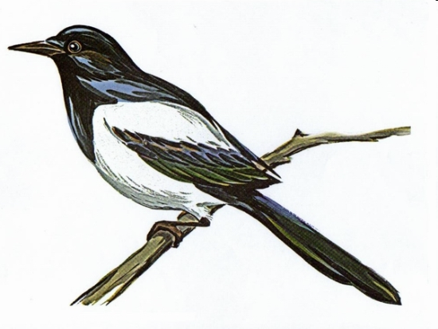
Отгадайте загадки
Спинкою зеленовата,
Животиком желтовата,
Чёрненькая шапочка
И полоска шарфика.
Красногрудый, чернокрылый,
Любит зёрнышки клевать,
С первым снегом на рябине
Он появится опять.
Непоседа пёстрая,
Птица длиннохвостая,
Птица говорливая,
Самая болтливая.
Вещунья белобока,
А зовут её ...

Slide 18
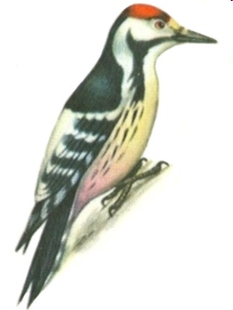

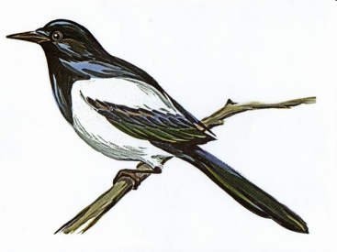

ПОСЧИТАЙ ДО ПЯТИ.
1
2
3
4
5

Slide 19


МОЛОДЦЫ!

Slide 20
Используемые источники:
http://viazannaia-kofta.ru/platya-kryuchkom-dlya-devochek.html
http://www.kroshkaru.ru/centers/saint-petersburg/korzuna/news/birds.html
http://skyclipart.ru/detsad/demo_mat/65830-tema-zanyatiy-pticy.html
http://www.chitalnya.ru/work/357941/
http://www.lesnoytur.ru/pticy/djatly/picidae.html
http://900igr.net/fotografii/nasekomye-i-ptitsy/Ptitsy-v-stikhakh.files/007-Snegir.html
http://www.free-lancers.net/users/teolinka/projects/255934/
http://sashka.inf.ua/anima/15.htm
http://www.lenagold.ru/fon/clipart/p/pti10.html
http://detkam.e-papa.ru/mp/90/
http://ihunter.msk.ru/catalog/golosa_ptiz/?start=2

